Slide 1
SAE
Présentation - Cahier des charges
Boogie team
Tharindu Perera, Loïc Li , Nassim Blilik, Patrick Chen, Julien Joseph Marie

Slide 2
Sommaire
01
02
03
04
Présentation
Diagrammes
Liste des membres + Contexte
Présentation de la planification et des diagrammes
Maquette
Sécurité
Présentation de la maquette du site
Cryptage et sécurité du site

Slide 3

Présentation
01

Slide 4
Présentation – Équipe
Tharindu Perera
Patrick Chen
Loïc Li
Chef de projet
Planificateur & Sécurisation
Analyste
Nassim Blilik
Julien Joseph Marie
Expert informatique
Graphiste

Slide 5
Présentation – Contexte
Entreprise : SAS Perform vision
Problématique : Comment moderniser la gestion traditionnelle des bons de livraison.
Objectif : Moderniser le processus via un site extranet dynamique.

Slide 6
02
Diagrammes
Planning + Diagrammes

Slide 7
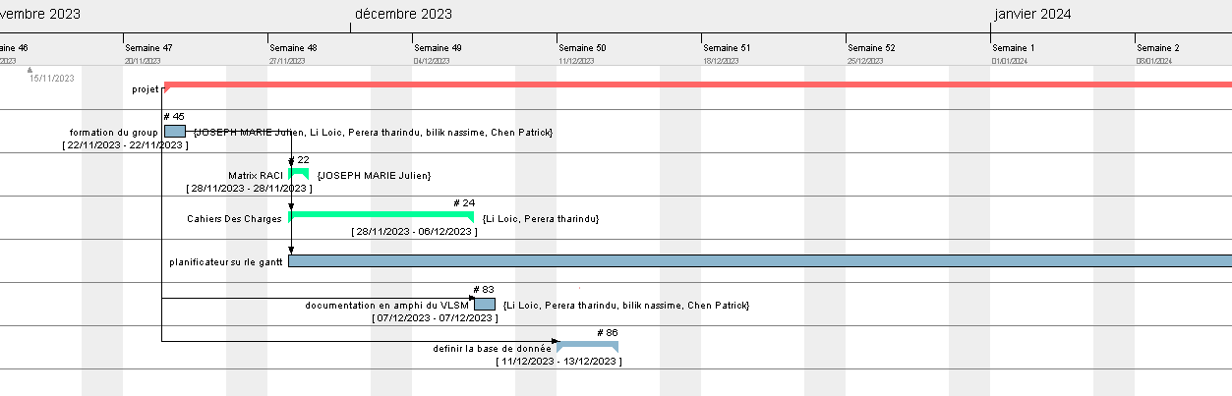
GANTT

Slide 8
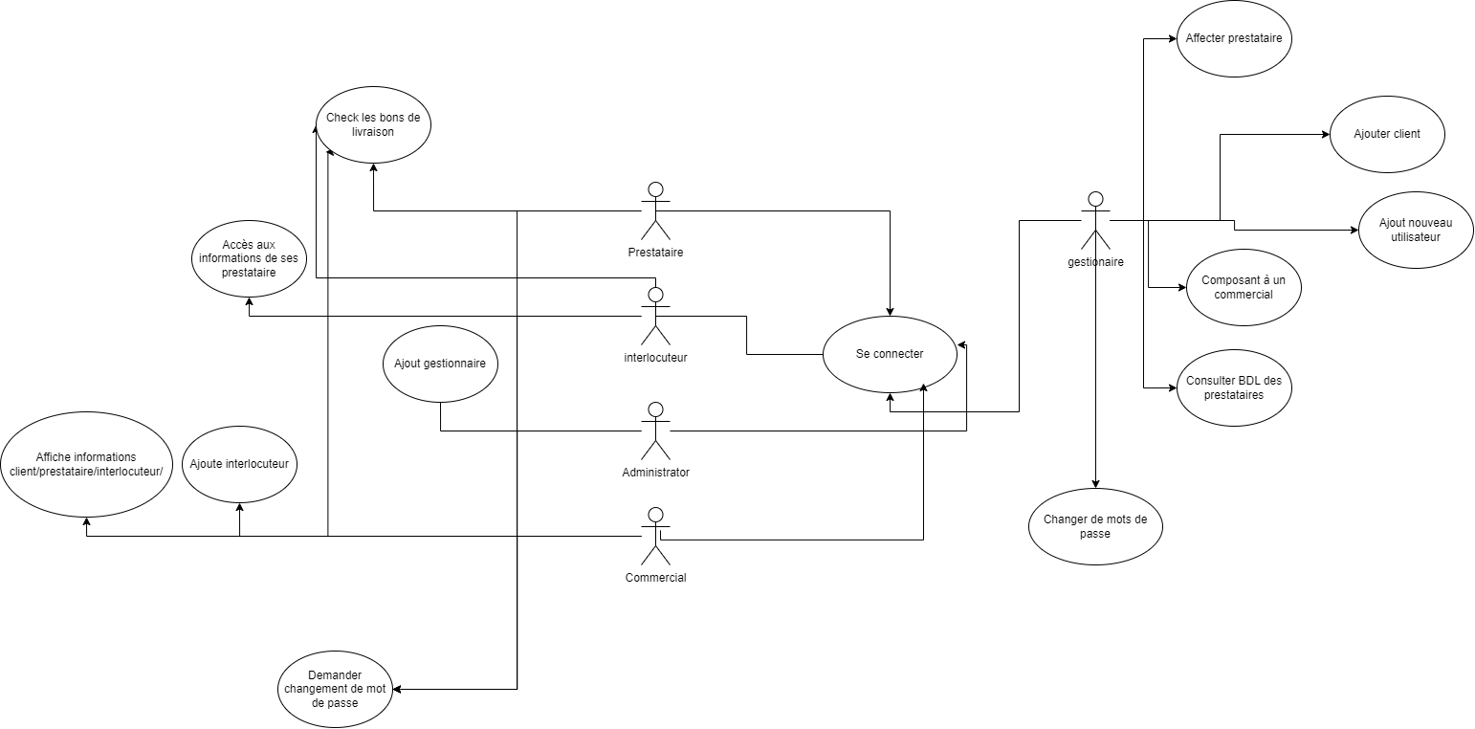
Cas d’utilisation

Slide 9
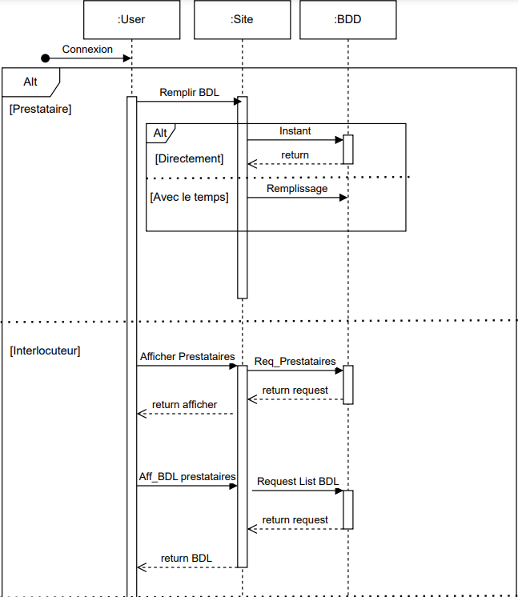
Séquence

Slide 10
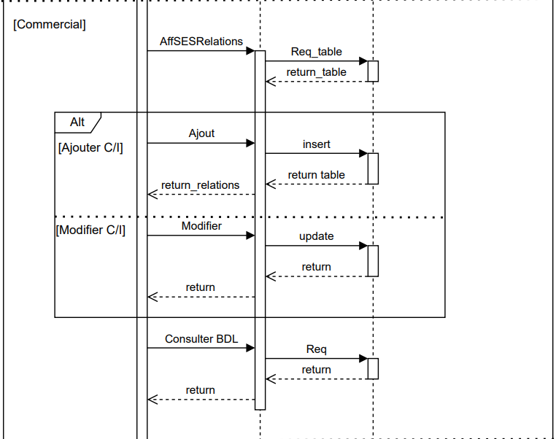

Slide 11
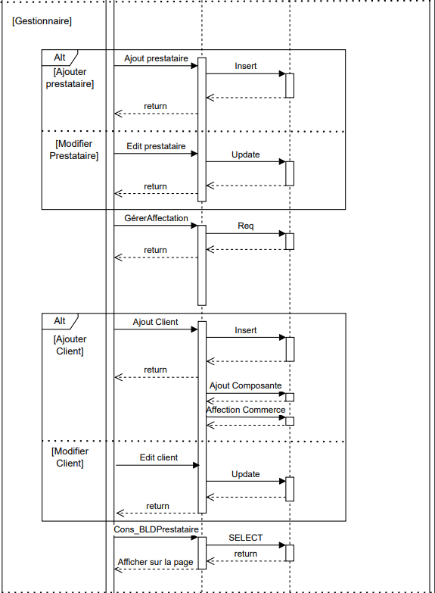

Slide 12
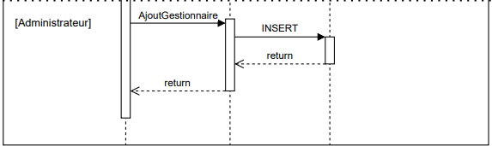

Slide 13
03
Maquette

Slide 14
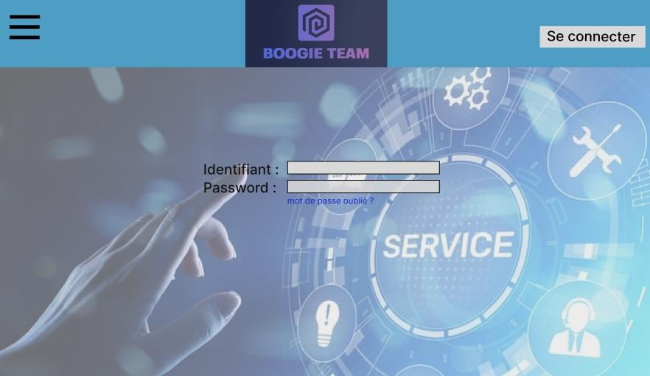
Interface de connexion

Slide 15
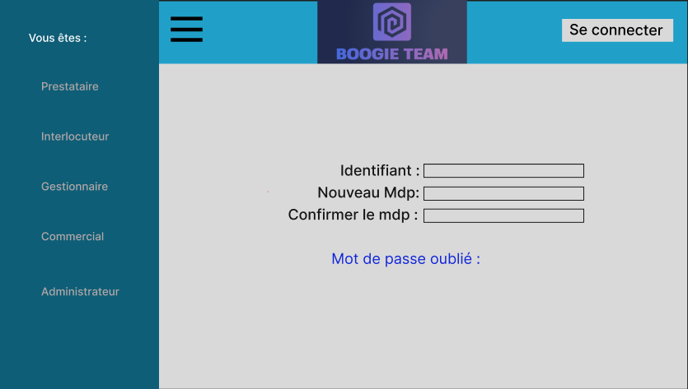
Changement de mot de passe

Slide 16
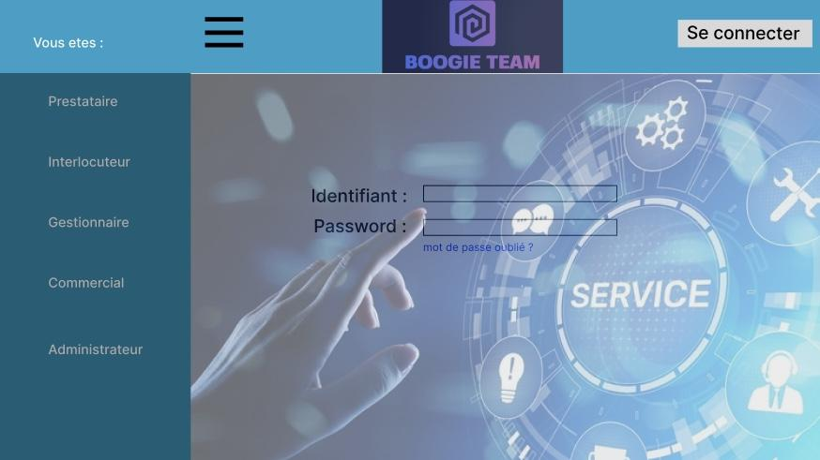
Avec menu déroulant

Slide 17
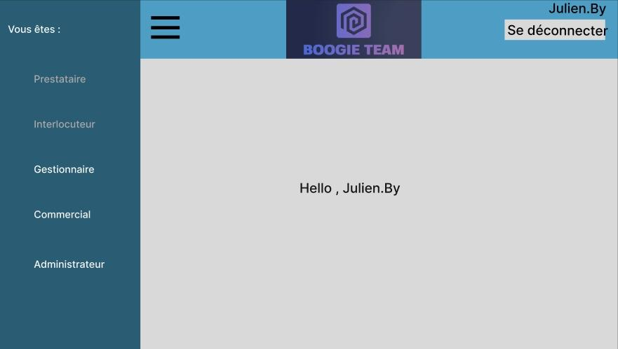
Page Connexion de l’administrateur

Slide 18
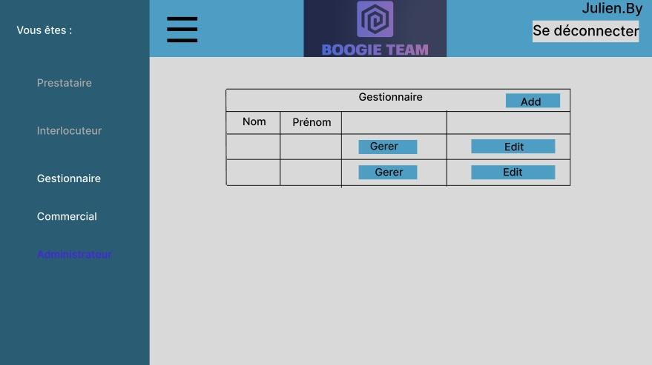
Page de l’administrateur

Slide 19
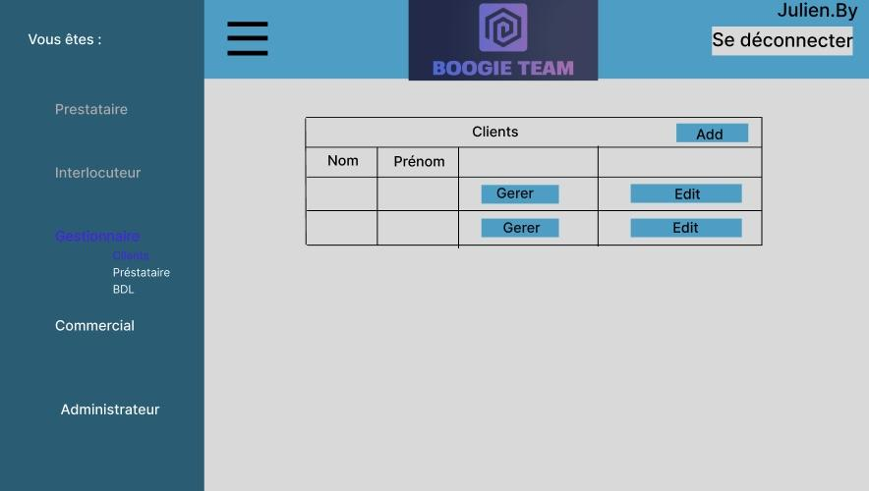
Page du gestionnaire

Slide 20
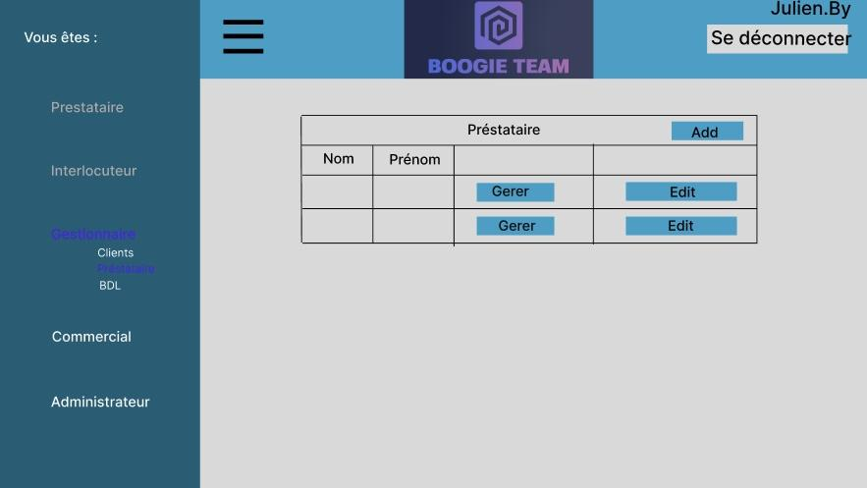
Page du gestionnaire

Slide 21
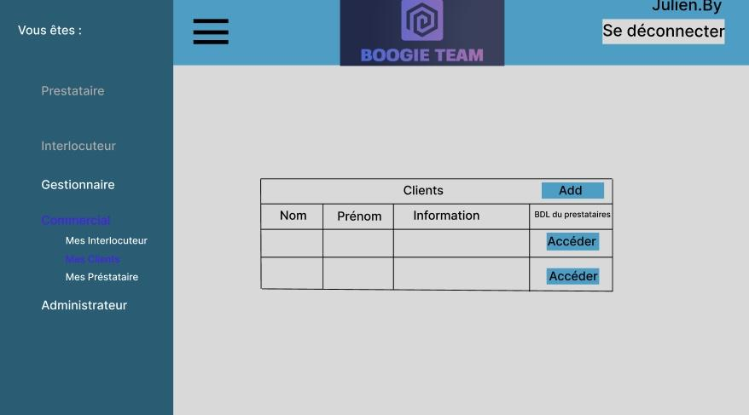
Page du gestionnaire

Slide 22
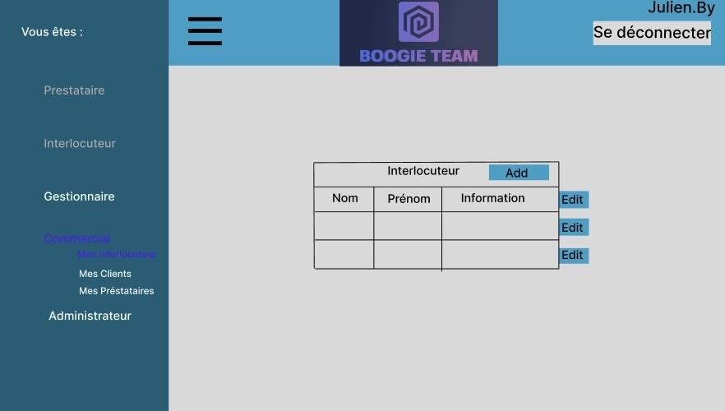
Page du commercial

Slide 23
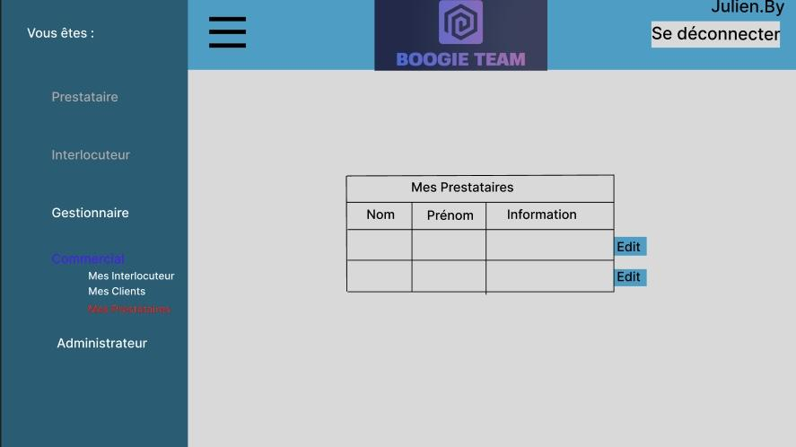
Page du commercial

Slide 24
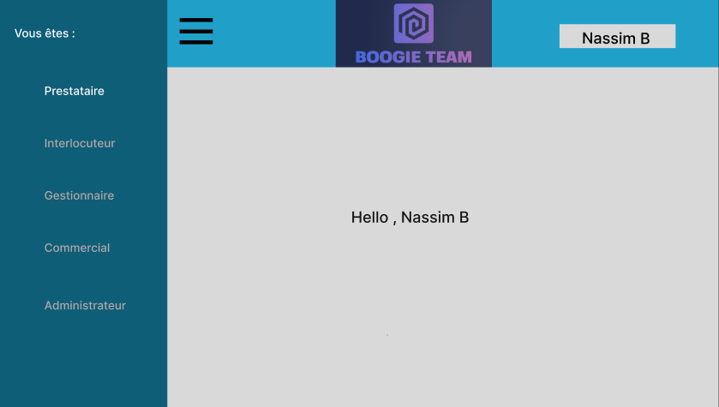
Connexion du prestataire

Slide 25
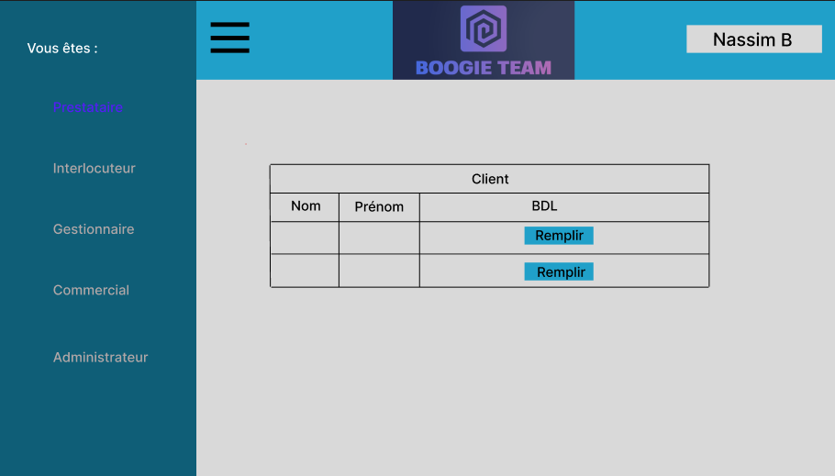
Page du prestataire

Slide 26
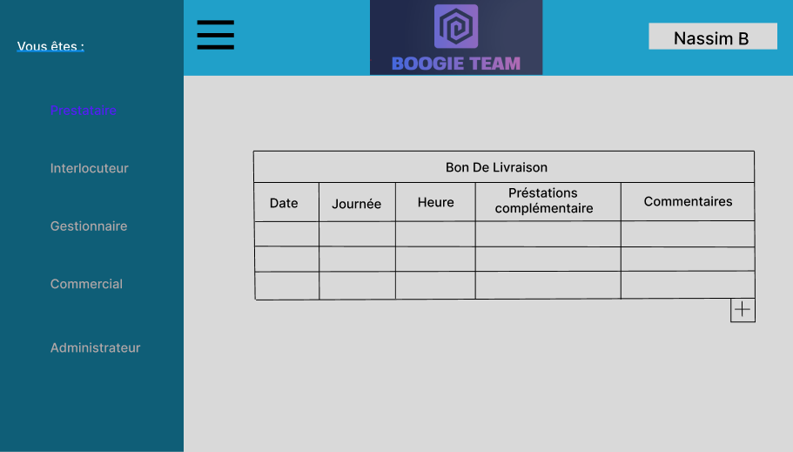
Page de prestataire

Slide 27
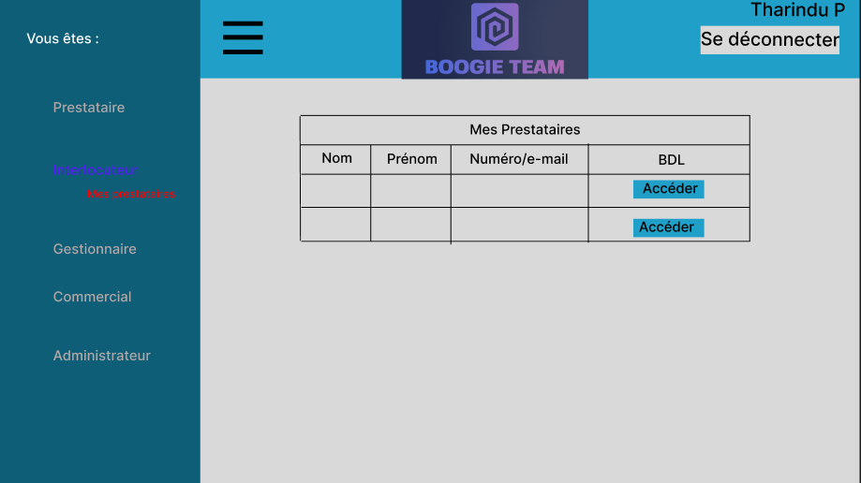
Page de l’interlocuteur

Slide 28
04
Sécurité
Cryptage

Slide 29

Sécurité
Cryptage

Slide 30
Merci
Avez vous d’autres questions
boogieteams@gmail.com

